Slide 1
सोशल मीडिया की भूमिका, लाभ, खतरों का परिचय
A CYBERPEACE PRESENTATION

Slide 2
INDEX
सोशल मीडिया का आगमन और लोकप्रियता में वृद्धि (ग्राफ़ का उपयोग करके)
सोशल मीडिया की भूमिका- सभी उम्र और जातियों में
सोशल मीडिया के लाभ-शिक्षा, मनोरंजन, कनेक्टिविटी
सोशल मीडिया के नुकसान- लत, गलत सूचना, जोखिम भरी गतिविधियाँ
साइबर अपराधियों के लिए पसंदीदा शिकारगाह

Slide 3
OVERVIEW
सोशल मीडिया परिदृश्य एक गतिशील, तेज़ गति वाले वातावरण में विकसित हुआ है जहां प्लेटफ़ॉर्म रुझानों को आकार देते हैं, संस्कृति को प्रभावित करते हैं और अरबों उपयोगकर्ताओं को जोड़ते हैं।
यह एक ऐसा स्थान है जहां प्रभावशाली लोग, ब्रांड और रोजमर्रा के लोग वास्तविक समय में सामग्री साझा करते हैं, जिससे वायरल क्षणों और त्वरित संचार की तरंगें उत्पन्न होती हैं।
AI-संचालित एल्गोरिदम और लघु-रूप वाले वीडियो आज जुड़ाव बढ़ाते हैं।
हालाँकि, इस विशाल डिजिटल खेल के मैदान की अपनी चुनौतियाँ और चिंताएँ हैं। यह जानना आवश्यक है कि इस विशेषाधिकार का दुरुपयोग कैसे न किया जाए।

Slide 4
Courtesy: https://www.qqtube.com/blog/when-did-social-media-start

Slide 5
गतिविधि - सोशल मीडिया प्लेटफार्म
Facebook Reddit
Messenger
TikTok
Telegram
Tumblr Insta
LinkedIn
YouTube
Pinterest WhatsApp
Snapchat X
Twitch

Slide 6
सोशल मीडिया टाइमलाइन
सोशल मीडिया एक साधारण शुरुआत से एक अजेय वैश्विक ताकत बन गया है - और अभी तक इसका विकास नहीं हुआ है।
लेकिन क्या आपने कभी सोचा है कि यह सब कब शुरू हुआ? इस डिजिटल परिघटना के उदय के पीछे क्या कारण था और वे शुरुआती दिन कैसे दिखते थे?
आइए सोशल मीडिया के आकर्षक इतिहास में गोता लगाएँ, इसके तीव्र विकास का पता लगाएं और इसमें मौजूद अनंत संभावनाओं का पता लगाएं

Slide 7
अग्रदूत
इसकी शुरुआत 1997 में सिक्सडिग्रीज़ जैसे प्लेटफ़ॉर्म के जन्म के साथ हुई।
के बाद:
Friendster/फ्रेंडस्टर - 2002
Myspace/माइस्पेस -2003
Orkut/ऑर्कुट - 2004

Slide 8
लोकप्रिय सोशल मीडिया ऐप्स

Slide 12
SOCIAL MEDIA ALGORITHM सोशल मीडिया एल्गोरिदम
एल्गोरिदम नियमों और गणनाओं के जटिल सेट हैं जिनका उपयोग सोशल मीडिया प्लेटफ़ॉर्म द्वारा यह निर्धारित करने के लिए किया जाता है कि उपयोगकर्ता अपने फ़ीड, खोज परिणामों और अनुशंसाओं में क्या सामग्री देखते हैं।
Relevance/
प्रासंगिकता
Content-Type/सामग्री-प्रकार
Recency/नवीनता
Engagement/कार्य

Slide 13
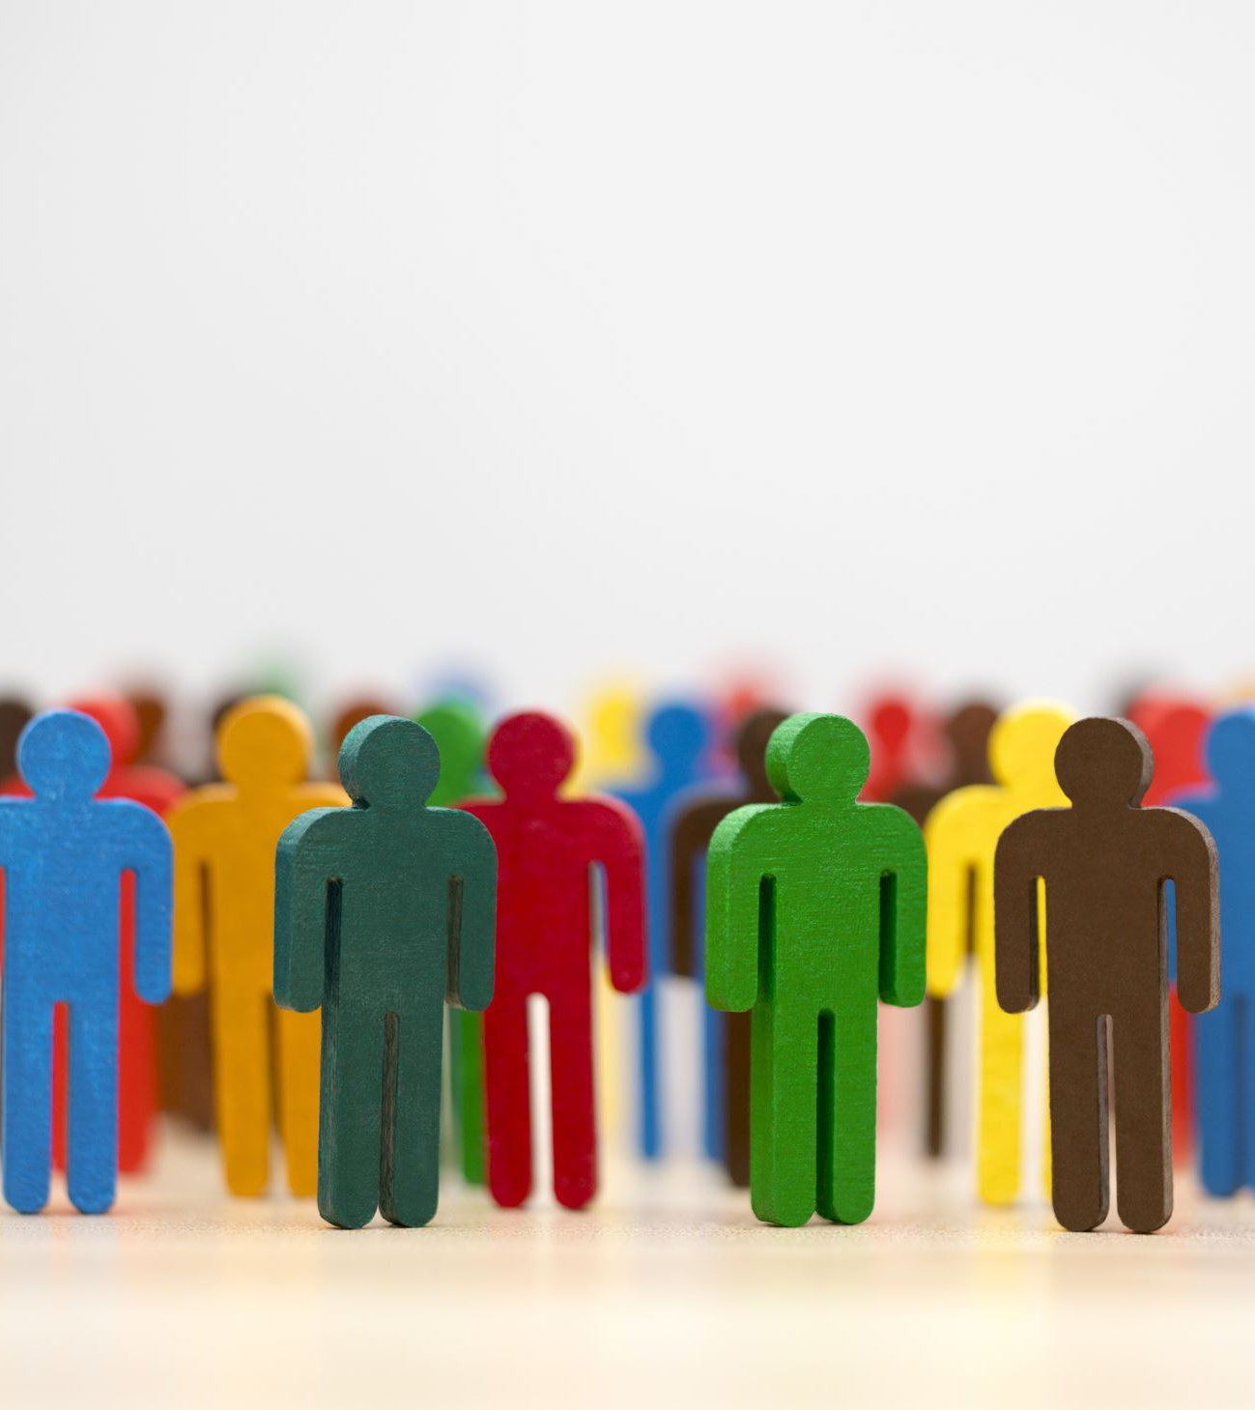
सोशल मीडिया की भूमिका
संचार और कनेक्टिविटी
उम्र और नस्ल की बाधाओं को तोड़ता है, भाषा और सांस्कृतिक अंतर को पार करता है
शिक्षा
मनोरंजन
सामुदायिक इमारत
ई-कॉमर्स और ज्ञान साझाकरण को बढ़ावा देता है

Slide 14
सोशल मीडिया का प्रभाव
संचार लोकतंत्र
जुड़ा हुआ समुदाय
लोकप्रिय संस्कृति पर प्रभाव
व्यक्तिगत एवं समूह भावना की अभिव्यक्ति
लोगों की आवाज
उपभोक्ताओं के लिए वाणिज्य
नौकरियाँ और करियर

Slide 15
THE UPSIDES (सकारात्मक पहलू)
सामाजिक आंदोलन
व्यक्तिगत विकास
ऑनलाइन सहयोगात्मक
स्व-शिक्षा
रिश्तों को मजबूत बनाता है
अभियान, प्रतियोगिताएं, अलर्ट और बहुत कुछ
वाणिज्य और करियर
स्वास्थ्य और अच्छाई
संस्कृति, अच्छी आदतों और इतिहास का प्रचार और संरक्षण

Slide 16
THE DOWNSIDES (नकारात्मक पहलू)
चिंता और अवसाद
साइबर-धमकी
अत्यधिक स्क्रीनटाइम
निरंतर सकारात्मक सुदृढीकरण की आवश्यकता
फर्जी खबरें और गलत सूचना
डिमाग धोनेवाला
प्रतिध्वनि कक्ष
गोपनीयता और सुरक्षा संबंधी चिंताएँ
फोकस में विघ्न
सामाजिक विषमता एवं अशांति

Slide 17
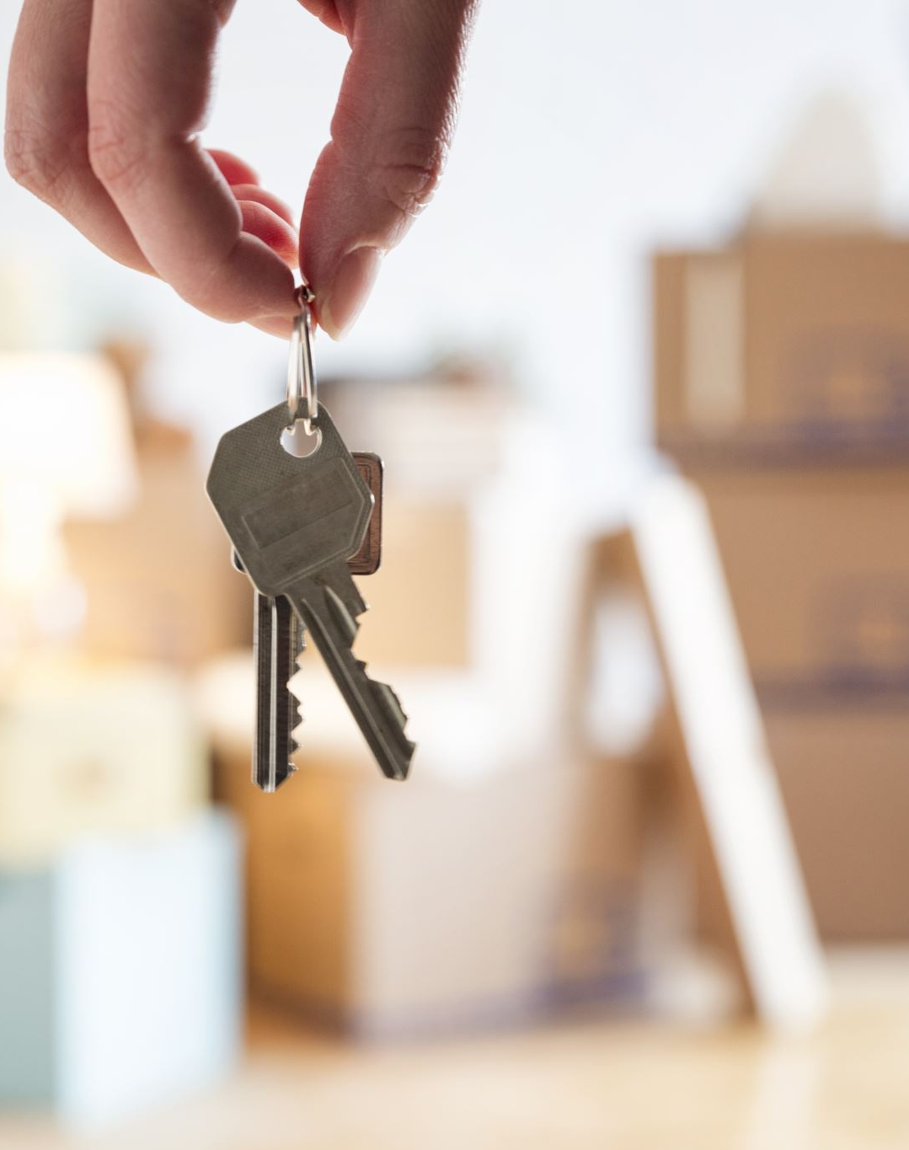
एक सुरक्षित, उत्पादक और सकारात्मक सोशल मीडिया अनुभव की कुंजी जागरूक और जिम्मेदार उपयोगकर्ता होना है

Slide 18
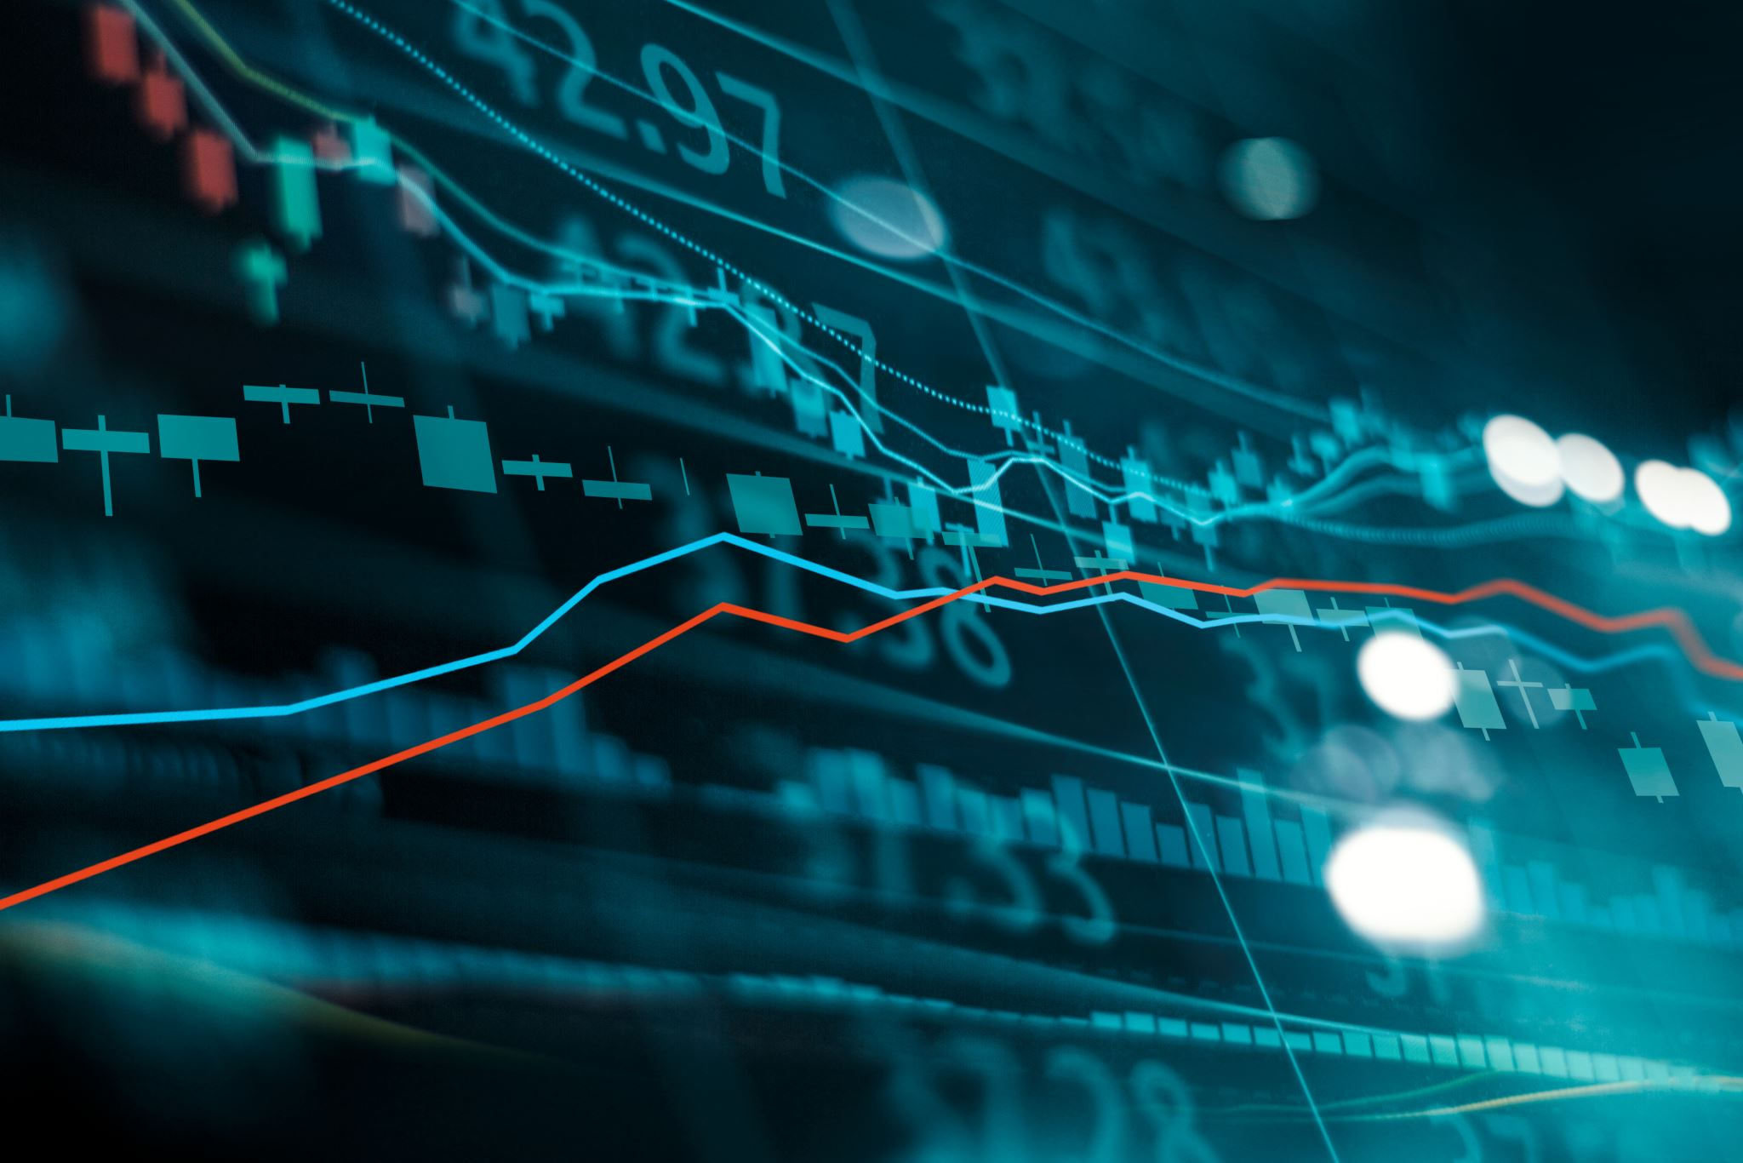
संबद्ध साइबर खतरे
जैसे-जैसे सोशल मीडिया प्लेटफ़ॉर्म की लोकप्रियता बढ़ती जा रही है, वे साइबर अपराधियों के लिए एक प्रमुख लक्ष्य बन गए हैं जो पहले से न सोचा उपयोगकर्ताओं का शोषण करना चाहते हैं। वे विशेषताएं जो सोशल मीडिया को इतना आकर्षक बनाती हैं - कनेक्टिविटी, सूचना साझाकरण और वैश्विक पहुंच - वे भी हैं जो इसे दुर्भावनापूर्ण अभिनेताओं के लिए सोने की खान बनाती हैं।

Slide 19
फ़िशिंग और सोशल इंजीनियरिंग
विश्वास का हेरफेर
नकली खाते और प्रतिरूपण
क्रेडेंशियल हार्वेस्टिंग
निवेश और नकली योजनाएं
बुनियादी ढांचे का टूटना

Slide 20
डेटा चोरी और गोपनीयता का उल्लंघन
व्यक्तिगत जानकारी का अत्यधिक साझाकरण
कमजोर गोपनीयता सेटिंग्स का शोषण
खाता अपहरण और पहचान की चोरी
मानहानि और धोखाधड़ी को अंजाम देने के लिए फर्जी प्रोफाइल

Slide 21
मैलवेयर और फिरौती हमले
दुर्भावनापूर्ण लिंक और डाउनलोड
ट्रोजन ऐप्स और गेम्स

Slide 22
फर्जी समाचार और गलत सूचना
दुष्प्रचार अभियान
क्लिकबेट और कपटपूर्ण सामग्री
सेक्सटॉर्शन और सामाजिक अशांति

Slide 23
CYBERBULLYING साइबर-धमकी
Trolling/ट्रोलिंग
Outing/गोट
Stalking/पीछा करना
Abusing/दुस्र्पयोग करना
Blank Calls/रिक्त कॉल
Inappropriate Photos and Videos/अनुपयुक्त फ़ोटो और वीडियो
Memes and Doctored content/मीम्स और सिद्धांतबद्ध सामग्री

Slide 24
अपनी सोशल मीडिया सुरक्षा बढ़ाएँ
गोपनीयता को अधिकतम करें
सुरक्षा को अधिकतम करें
मजबूत, अद्वितीय पासवर्ड का प्रयोग करें
लिंक, अटैचमेंट और कॉल की प्रामाणिकता सत्यापित करें
संदिग्ध लिंक और प्रोफाइल से सावधान रहें
सावधानी से साझा करें

Slide 25
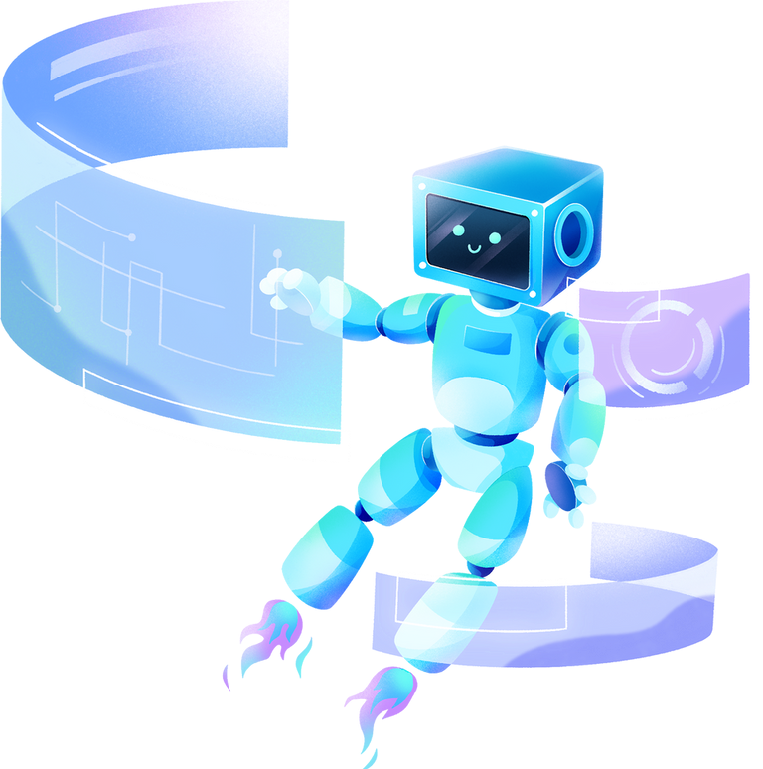
L29- 34, First Floor
Connaught Place, New Delhi - 110001
+91 823 5058 865
+ 1- 202- 922- 2121
611 Gateway BLVD Suite 120 San Francisco, United States CA- 94080

